Slide 1
实验一 运算器与存储器
2024春
zjx@ustc.edu.cn

Slide 2
实验目标
熟练掌握算术逻辑单元 (ALU) 、寄存器堆 (RF)和存储器 的功能、时序及其应用
掌握数据通路和控制器的设计和描述方法
了解查看电路性能和资源使用情况

Slide 3
实验内容
设计算术逻辑单元(Arithmetic and Logic Unit, ALU)和寄存器堆(Register File, RF)
比较分布式和块式存储器的特性
利用ALU和存储器，设计排序器(Sorter, SRT)

Slide 4
算术逻辑单元
src0, src1：两操作数，32位
op：运算功能，4位
res：运算结果，32位
op
src0
ALU
res
op | res | 功能说明
0 | src0 + src1 | 加
1 | src0 - src1 | 减
2 | src0 < _{s} src1 | 有符号小于
3 | src0 < _{u} src1 | 无符号小于
4 | src0 & src1 | 与
5 | src0 | src1 | 或
6 | ~(src0 | src1) | 或非
7 | src0 ^ src1 | 异或
8 | src0 << src1[4:0] | 左移
9 | src0 >> src1[4:0] | 逻辑右移
10 | src0 >>> src1[4:0] | 算术右移
11 | src1 | 赋值
src1
module alu (
input [31:0] src0, //操作数0
input [31:0] src1, //操作数1
input [3:0] op, //运算功能
output [31:0] res //运算结果
);

Slide 5
寄存器堆
module rf (
input clk, //时钟
input [4:0] ra0, ra1, //读地址
output [31:0] rd0, rd1, //读数据
input [4:0] wa, //写地址
input [31:0] wd, //写数据
input we //写使能
);
reg [31:0] x[0:31]; //寄存器堆
assign rd0 = x[ra0]; //读操作
assign rd1 = x[ra1];
always @(posedeg clk)
if (we) x[wa] <= wd; //写操作
endmodule
RF
ra0
ra1
rd0
wa
wd
rd1
we
clk
ra0, rd1：异步读端口0
ra0, rd1：异步读端口1
wa, wd, we：同步写端口
clk：时钟

Slide 6
存储器
module mem #(
parameter DATA_WIDTH = 32,
ADDR_WIDTH = 10,
INIT_FILE = ""
)(
input clk, // clock
input [ADDR_WIDTH-1:0] addr, // address
input [DATA_WIDTH-1:0] din, // data input
input we, // write enable
output reg [DATA_WIDTH-1:0] dout // data output
);
reg [DATA_WIDTH-1:0] ram [0: (1 << ADDR_WIDTH) - 1];
initial $readmemh(INIT_FILE, ram); // initialize memory
always @(posedge clk) begin
dout <= ram[addr];
if (we) ram[addr] <= din;
end
endmodule
MEM
addr
din
dout
we
clk
Flow Navigator >> Project Manager >> Language Templates
Verilog >> Synthesis Constructs >> Coding Examples / Example Modules >> RAM
Notes:
Verilog HDL程序可以利用两个系统任务$readmemb和$readmemh，从文件中读取数据来初始化存储器。其语法格式（以$readmemb为例，$readmemh类似）如下：
$readmemh("<数据文件名>",<存储器名>,<起始地址>,<终止地址>);
数据文件是文本格式，只能包含空白（空格、换行、制表格tab）、注释和二进制（对于$ readmemb）或十六进制数据（$readmemh），数据中可以有不定值x或X、高阻值z或Z、或者下画线，但不能包含位宽书名和格式说明。起始地址和结束地址是可选的。当地址出现在数据文件中时，其格式是字符“@”后跟上十六进制数据，例如：@hhhh。当读取中遇到地址说明符，会将地址后的数据存放到相应的地址中。
例如，从文件“rx.vec”中读取的第一个数字被存储在地址15中，下一个存储在地址16，并以此类推直到地址30。
$readmemb("rx.vex", MemA, 15, 30);
例如，文件init.vec内容如下：
@002
11111111 01010101
00000000 10101010
@008
1111zzzz 00001111
Verilog程序如下：
reg [7:0] mem[0:9];
initial $readmemb("init.vec", mem);
则存储器中的内容如下：
mem[0]=xxxxxxxx;
mem[1]=xxxxxxxx;
mem[2]=11111111;
mem[3]=01010101;
mem[4]=00000000;
mem[5]=10101010;
mem[6]=xxxxxxxx;
mem[7]=xxxxxxxx;
mem[8]=1111zzzz;
mem[9]=00001111;

Slide 7
存储器IP核
Vivado中有存储器IP核可以直接例化使用
两种IP类型：分布式(Distributed)、块式(Block)存储器
定制化方式：ROM/RAM、单端口/简单双端口/真正双端口等

Slide 8
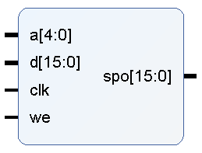
存储器IP核例化
Flow Navigator >> Project Manager >> IP Catalog
Memories & Storage Elements >> RAMs & ROMs >> Distributed Memory Generator
或者 Basic Elements >> Memory Elements >> Distributed Memory Generator
Memory config >> Memory Type: Single Port RAM
RST & Initialization >> Load COE File
例如，单端口分布式存储器
同步写端口：a (地址)，d (数据)，we (写使能)，clk
异步读端口：a (地址)，spo (数据)

Slide 9
存储器IP核例化 (续)
Project Manager – xxxx >> Sources >> IP Sources
IP >> dist_mem_gen_0 >>Instantiation Template >> dist_mem_gen_0.veo
dist_mem_gen_0 your_instance_name (
.a(a), // input wire [4:0] a
.d(d), // input wire [15:0] d
.clk(clk), // input wire clk
.we(we), // input wire we
.spo(spo) // output wire [15:0] spo
);
例化模板

Slide 10
COE文件格式
An example COE file:
; Sample Initialization file for a 32x16 distributed ROM
memory_initialization_radix = 16;
memory_initialization_vector =
23f4 0721 11ff ABe1 0001 1 0A 0
23f4 0721 11ff ABe1 0001 1 0A 0
23f4 721 11ff ABe1 1 1 A 0
23f4 721 11ff ABe1 1 1 A 0;
逗号或空格分隔每项数据 (不允许为负数)

Slide 11
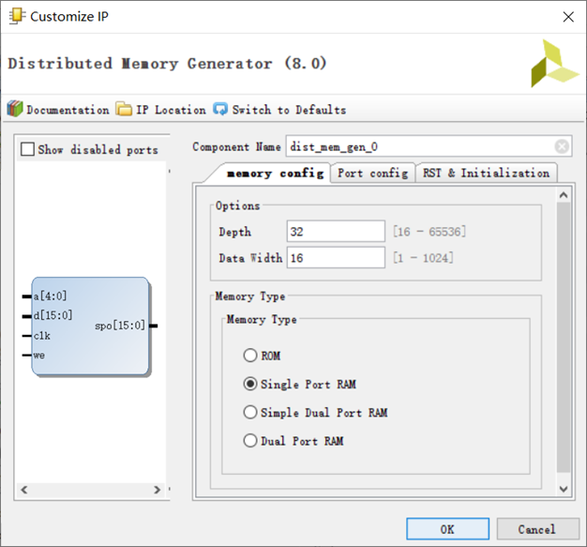
分布式存储器IP

Slide 12
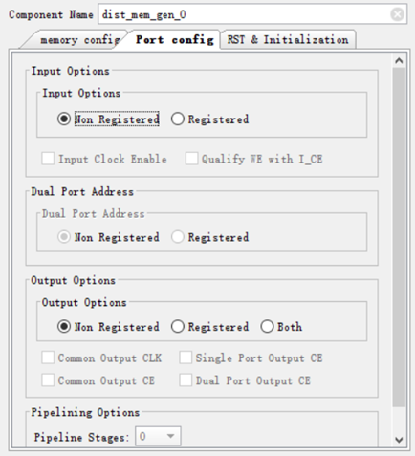
分布式存储器IP

Slide 13
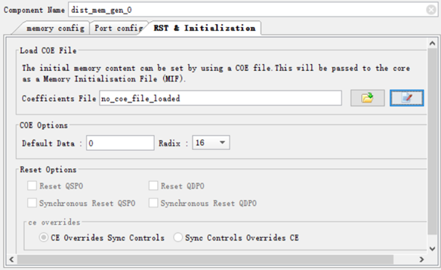
分布式存储器IP

Slide 14
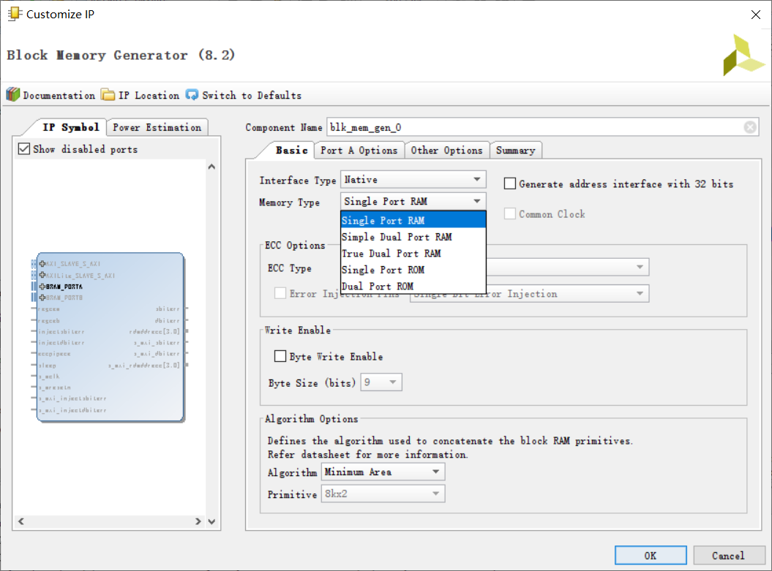
块式存储器IP

Slide 15
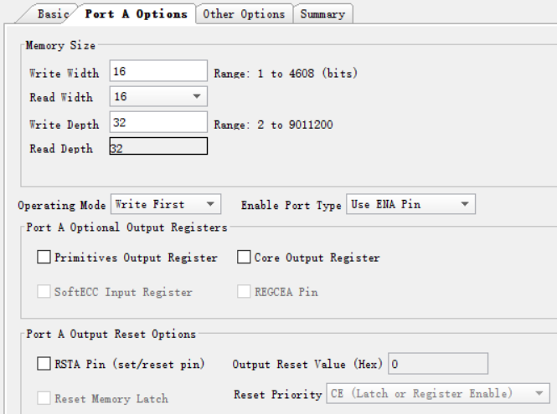
块式存储器IP

Slide 16
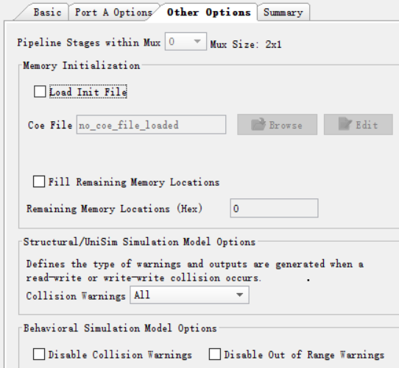
块式存储器IP

Slide 17
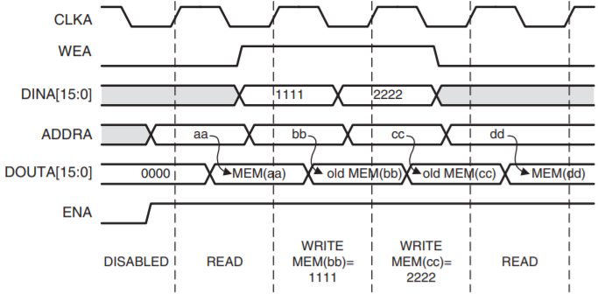
存储器时序
Read First Mode

Slide 18
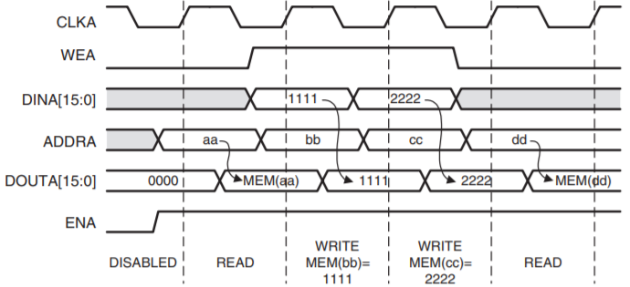
存储器时序 (续)
Write First Mode

Slide 19
排序器
排序存储器中数据，记录排序所耗时间，查看排序结果
up：0 -- 降序，1 -- 升序
start：启动排序
prior：查看前一个数据
next：查看后一个数据
done：排序结束标志
index：输出数据序号
data：输出数据
count：时钟周期数
clk, rstn：时钟，复位
SRT
up
start
done
prior
index
next
data
rstn
count
clk

Slide 20
排序器 (续)
工作过程
复位后，done =1，index = count =0
启动排序后，done = 0，count递增计数；
排序结束后，done = 1，count停止计数；
通过prior或next，依次查看数据
实现要求
存储器类型：分布式单端口
存储器容量：1024*32位
数据类型：32位无符号数
排序算法：冒泡排序
用ALU实现待排序数据的比较
SRT
up
start
done
prior
index
next
data
rstn
count
clk

Slide 21
示例：数列计算器
利用ALU和RF，设计数列计算器(Series Calculator, SC)
工作过程
输入运算符(f)和初始项(q₁, q₂), 存入RF中x0 ~ x2
通过d和en依次分时输入
计算数列后续项，存入RF中x3 ~ x31
q_{n} = q_{n-2} q_{n-1}, n = 3 ~ 31
f 运算功能由ALU定义
输出RF中内容
q, n：输出数据和序号
pri, nxt：控制输出顺序
d
SC
f
en
q
pri
nxt
n
rstn
clk

Slide 22
示例：数列计算器 (续1)
数据通路
输入初始值
计算数列
输出数列
控制单元
en, pri, nxt：均为单脉冲信号
F
sel_a
1
0
RF
-2
ra0
-1
ra1
rd0
q
P
n
wa
ALU
din
0
1
wd
rd1
sel_p
we
+1
0
1
sel_d
P
==31
k
-1
en
CU
sel_a, sel_d, sel_p
pri
we
nxt
en_p, en_f

Slide 23
示例：数列计算器 (续2)
F
rstn
sel_a
INF
x0←d, f←d, p++
1
0
RF
en/we, en_f, en_p
-2
ra0
-1
ra1
q
INQ1
n
rd0
x1←q1, p++
P
wa
ALU
en/we, en_p
d
0
1
wd
rd1
INQ2
… …
we
en/we, en_p
sel_d
CAC
!k
we, sel_d, en_p
k
sel_p
+1
0
1
OUT
sel_a
P
==31
k
-1
nxt/en_p
pri/sel_p, en_p

Slide 24
查看电路资源
查看Vivado生成电路
RTL电路：Flow Navigator >> RTL Analysis >> Open Elaborated Design >> Schematic
综合/实现电路：Flow Navigator >> Synthesis/Implementation >> Open Synthesized/Implemented Design >> Schematic
查看电路资源使用情况
综合/实现电路：Flow Navigator >> Synthesis /Implementation >> Open Synthesized/Implemented Design >> Report Utilization

Slide 25
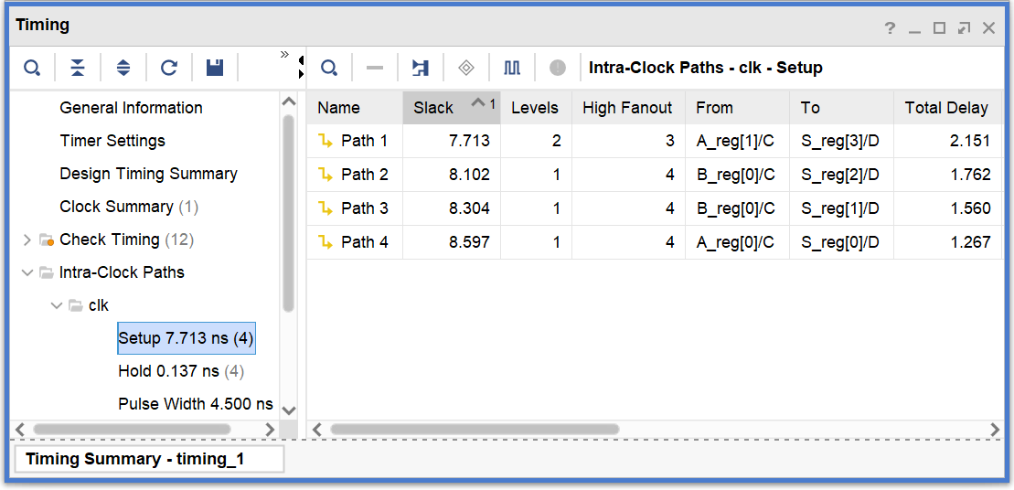
查看电路性能
查看综合电路性能
Flow Navigator >> Synthesis >> Open Synthesized Design >> Report Timing Summary

Slide 26
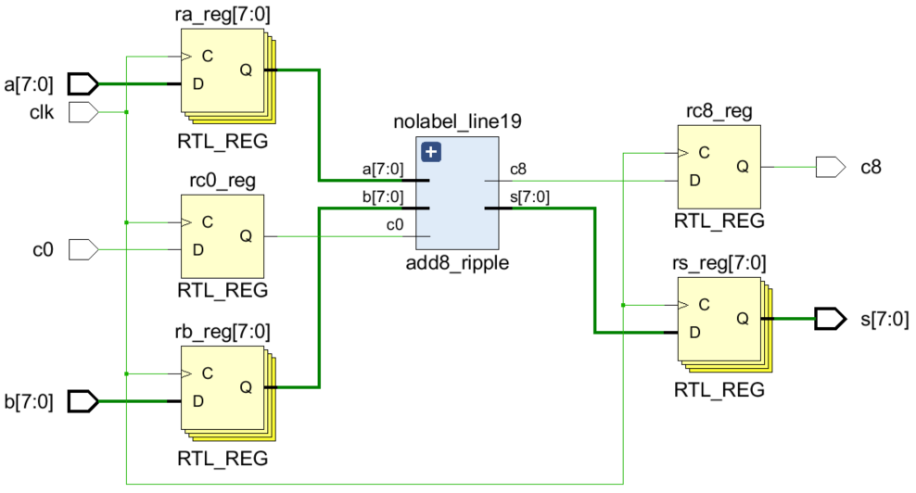
示例：加法器
8位串行进位加法器： {c8, s} = a + b + c0;

Slide 27
示例：加法器 (续1)
设置时钟约束
设置尽量高时钟频率，让Vivado工具优化电路和布局
查看时序报告
Report Timing Summary
了解电路最长路径和最大延迟
若出现红色警示，则表示违反了时钟约束，生成电路的工作速度将可能达不到该频率
set_property -dict { PACKAGE_PIN E3 IOSTANDARD LVCMOS33 } [get_ports { clk }];
create_clock -add -name sys_clk -period 2.00 -waveform { 0 1 } [get_ports { clk }];
假设要求电路时钟频率能够达到500MHz

Slide 28
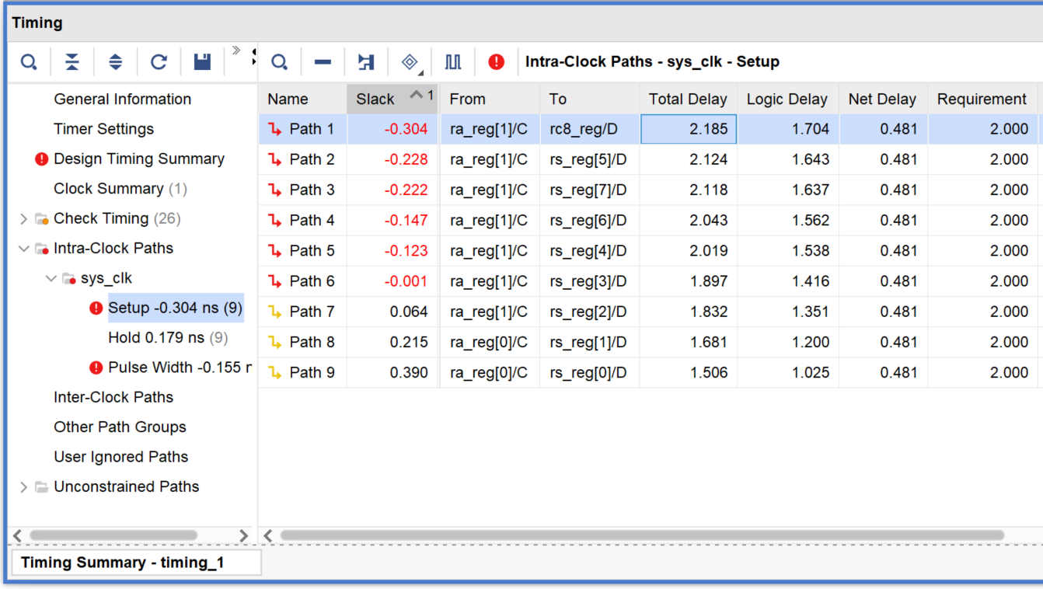
示例：加法器 (续2)
最长路径：也称关键路径，ra[1] 至 rc8
最大延迟：2.185 ns，其中逻辑延迟1.704 ns，线路延迟0.481 ns
时钟周期：≥ (2 + 0.304) ns

Slide 29
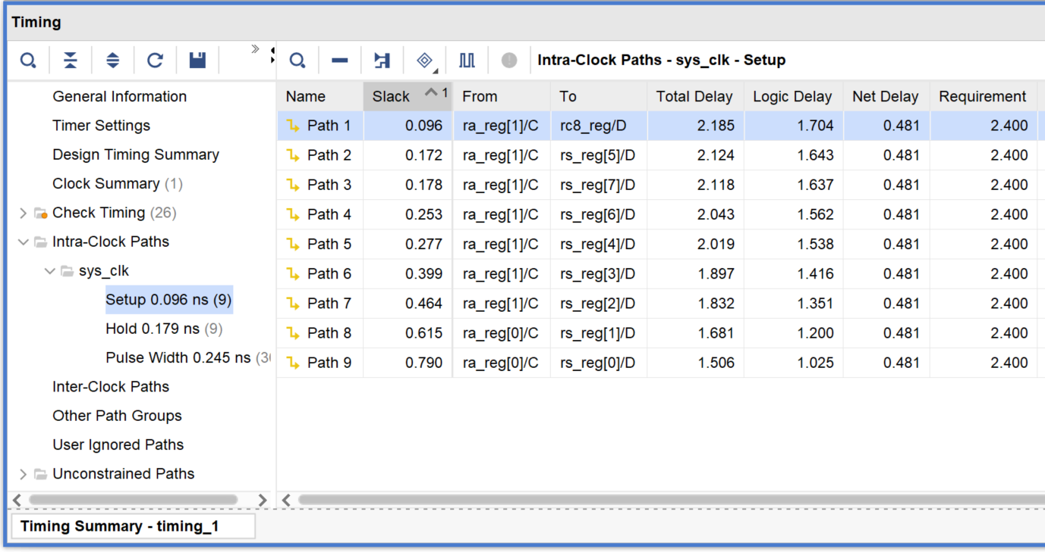
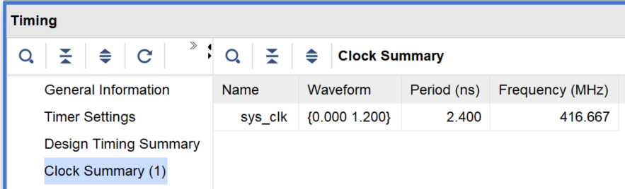
示例：加法器 (续3)

Slide 30
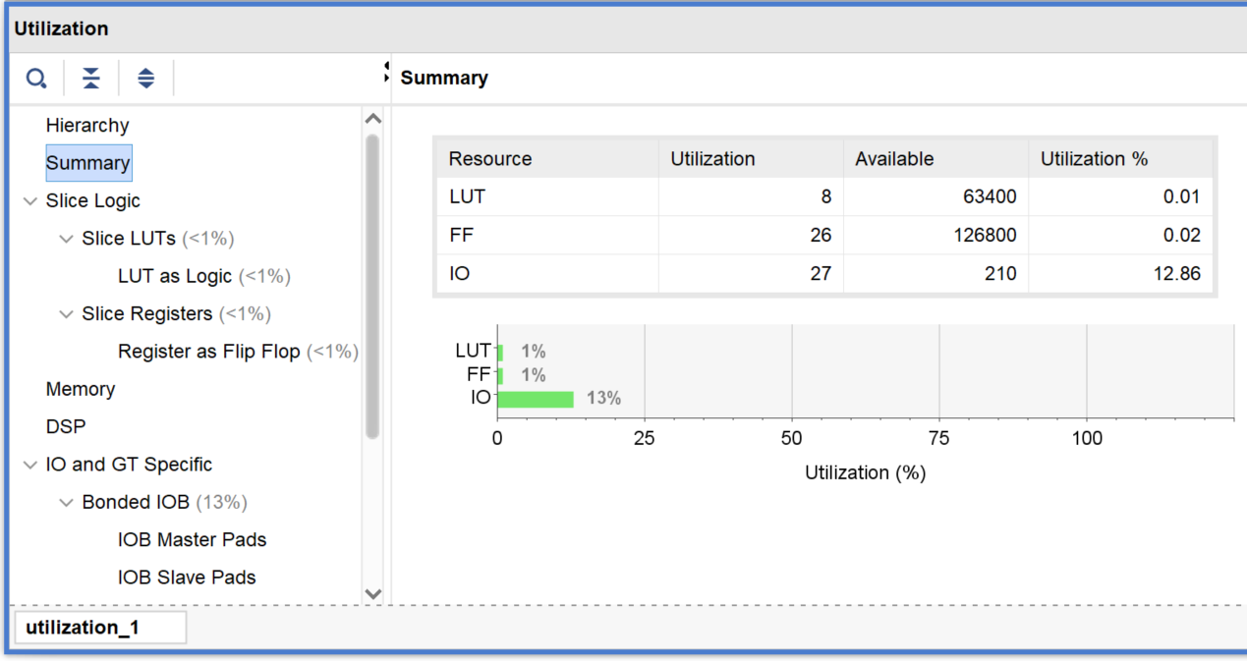
示例：加法器 (续4)
查看电路资源使用情况：Report Utilization

Slide 31
实验要求
完成ALU和RF的设计
RF的x0内容恒为零，读模式为写优先
查看RTL电路图，综合后功能仿真和查看电路资源
比较分布式与块式存储器的特性
单端口RAM存储器，容量1024 x 32位
实现后时序仿真和查看电路资源
完成SRT的模块化设计
查看RTL电路图，综合后功能仿真、查看电路资源和性能
下载测试
选项
使用块式存储器实现SRT，比较两种实现后的电路资源和性能

Slide 32
The End

